Slide 1
Srednjoeuropsko nasljeđe i gospodarska snaga: gospodarstvo
SREDNJA EUROPA

Slide 2
ISHODI
Učenik će usporediti Pribaltičku i Panonsku nizinu prema prirodnoj osnovi, gospodarskoj valorizaciji i načinu života.
Učenik će opisati važnost središnjega položaja te gospodarsku važnost i specifične uvjete života u regiji Srednja Europa.

Slide 3
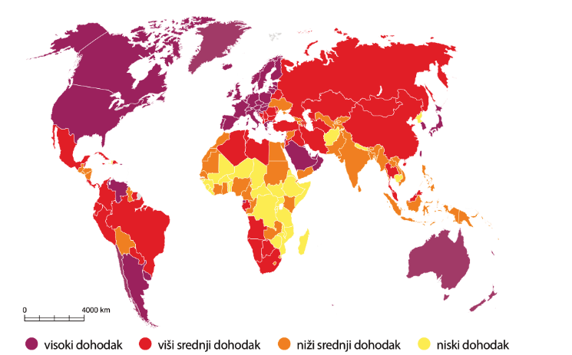
Gospodarstvo
vrlo razvijena
visoki BND/stan. i vrlo visoki HDI
Notes:
HDI - https://eucham.eu/2015-01-human-development-index-in-europe/

Slide 4
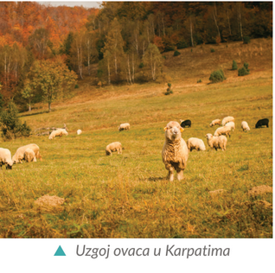
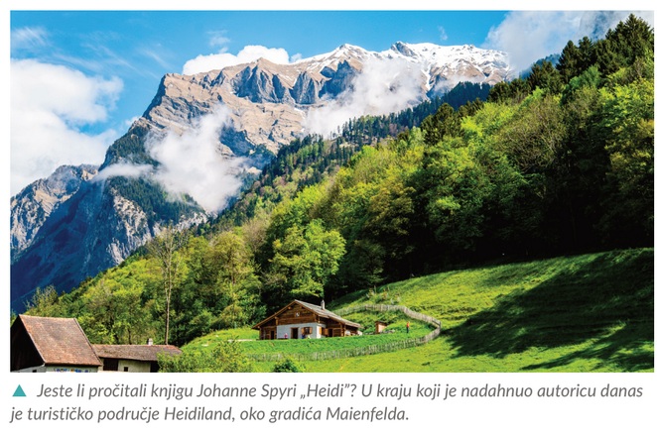
Usmjerena poljoprivreda
prirodno-geografski uvjeti za poljodjelstvo različiti
napredno, visoki prinosi
pšenica, raž, ječam, krumpir, krmno i industrijsko bilje -Njemačko-poljska nizina; kukuruz, pšenica, ječam, krmno bilje – Panonska nizina
stočarstvo – blizu Sjevernog mora , u Alpama – krave – alpsko stočarstvo , Karpati – ovce

Slide 5




Napredan sekundarni sektor
rude (npr.ugljen i željezna ruda)- sve manje svojih ruda
visokokvalitetan čelik
uvoz sirovina
industrija - kemijska i farmaceutska, strojogradnja i automobilska te prehrambena
Pokušajte se sjetiti imena poznatih industrija koje proizvode lijekove, strojeve, automobile ili prehrambene proizvode. Istražite i izradite umnu (kognitivnu) mapu tako da ih pridružite državama u kojim su im sjedišta.
Notes:
Izvori fotografija: Pixabay – VW - https://pixabay.com/photos/volkswagen-vw-gti-golf6-grill-1260318/ , Wikimedia- https://upload.wikimedia.org/wikipedia/commons/4/49/Logo_Bayer.jpg , https://commons.wikimedia.org/wiki/File:Logo_VDMA.png , https://commons.wikimedia.org/wiki/File:Nestle_textlogo_blue.png (datum skidanja: 7.7.2021.)

Slide 6
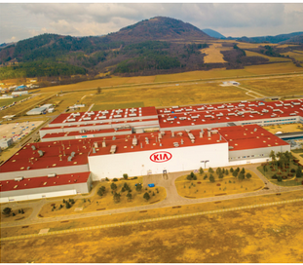
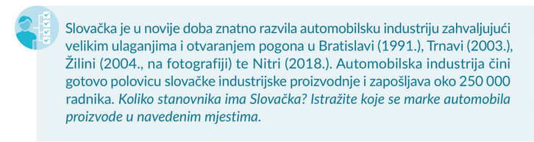
visokotehnološka industrija (informatičke tehnologije, biotehnologija, robotika, i dr.)

Slide 7
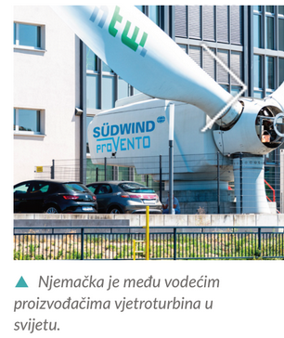
uvoznici nafte i plina - cjevovodi iz Rusije i iz prekomorskih zemalja
obnovljivi izvori energije

Slide 8
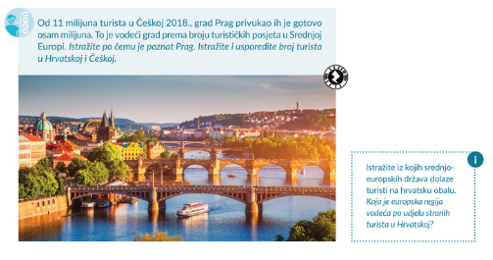
Tercijarne djelatnosti
promet, trgovina i turizam
najveća zarada od turizma – Švicarska i Austrija (Kako se zove vrsta turizma koja je najznačajnija u ovim državama?)
Švicarska i Njemačka – financijsko poslovanje (banke, osiguravajuća društva)

Slide 9
Provjerimo naučeno
Znam i mogu… | + | +/- | -
Usporediti Pribaltičku i Panonsku nizinu prema prirodnoj osnovi, gospodarskoj valorizaciji i načinu života.
Opisati važnost središnjega položaja te gospodarsku važnost i specifične uvjete života u regiji Srednja Europa.
Riješite radnu bilježnicu str. 79-81.

Slide 10
IZRADILA
Marija Ros Kozarić, prof.

